Slide 1
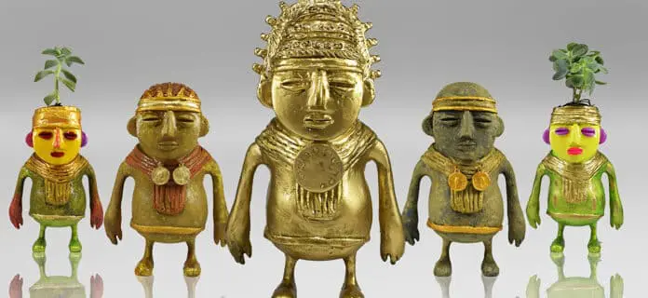
Administración de riesgos de Gestión y Corrupción MinCulturas

Slide 2
Gestión de Riesgos
MINCULTURAS
Oficina Asesora de Planeación
www.mincultura.gov.co
TLPECQMF

Slide 3
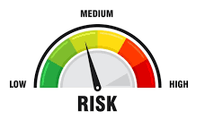
ADOPTA ISOLUCION COMO GESTOR
03
02
04
FORMULA POLÍTICA, PROCEDMIENTOS Y HERRAMIENTAS PARA LA ADMINISTRACIÓN DE RIESGOS
ANALIZA CONTEXTO ESTRATÉGICO, OBJETIVO DEL PROCESO Y OBJETIVOS ESTRATÉGICOS
DESARROLLO GESTIÓN DEL RIESGO
MINCULTURAS
01
05
DEFINE MATRIZ RIESGOS POR PROCESO
ANALIZA Y ADOPTA METODOLOGÍA PARA RIESGOS DE CORRUPCION DAFP
Oficina Asesora de Planeación
www.mincultura.gov.co

Slide 4
Riesgo: Efecto que se causa sobre los objetivos de las entidades, debido a eventos potenciales. Los eventos potenciales hacen referencia a la posibilidad de incurrir en pérdidas por deficiencias, fallas o inadecuaciones, en el recurso humano, los procesos, la tecnología, la infraestructura o por la ocurrencia.
GESTIÓN
CORRUPCIÓN
Posibilidad de que, por acción u omisión, se use el poder para desviar la gestión de lo público hacia un beneficio privado.
RIESGO INHERENTE
RIESGO RESIDUAL
Nivel del riesgo antes de aplicar controles
Riesgo remanente después de implementar controles.
PROBABILIDAD
IMPACTO
Frecuencia de Exposición
Económico y/o Reputacional
Oficina Asesora de Planeación
www.mincultura.gov.co

Slide 5
2
Riesgos
En la actualidad
Se presenta la realidad de la administración del Riesgo en el MinCulturas
Mapa de calor
Se cuenta con un total de 102 Riesgos
PROBABILIDAD | Muy alta 100% |  |  |  |  | 10
 | Alta 80% |  |  | 22
 | Media 60% | 56
 | Baja 40%
 | Muy baja 20% | 14
 |  | Leve 20% | Menor 40% | Moderado 60% | Mayor 80% | Catastrófico 100%
 |  | IMPACTO
Oficina Asesora de Planeación
www.mincultura.gov.co

Slide 6
2
FORTALECER
1
Actualizar política y procedimiento de Riesgos
Mejorar reporte riesgos materializados
3
2
RECOMENDACIONES
DE VALOR
La visión de la gestión del riesgo, acciones par el fortalecimiento en el MinCulturas
Fortalecer
1
Mejorar
A futuro
3
MEJORA
1
Seguimiento y coherencia a controles y Planes de tratamiento
Reformulación y/o Actualización a riesgos incluir riesgos fiscales y LA/FT/FPADM
A FUTURO
1
Sesiones articuladas para nueva versión de riesgos.
Apalancar la apropiación y uso de valor de la administración del riesgo
2
2
Oficina Asesora de Planeación
www.mincultura.gov.co

